Slide 1
Структурное подразделение ГБОУ гимназии «ОЦ «Гармония» г.о. Отрадный Самарской области «Детский сад №13»
Разработка по самообразованию на 2016-2017 уч.г. воспитателя
Яштыковой Елены Ивановны
Тема: «Развитие мелкой моторики у детей раннего возраста в игровой деятельности»
ясельная группа

Slide 2
«Источники творческих способностей и дарования детей - на кончиках их пальцев. От пальцев, образно говоря, идут тончайшие ручейки, которые питают источник творческой мысли. Другими словами: чем больше мастерства в детской руке. Тем умнее ребенок»
В.А. Сухомлинский

Slide 3
Цель: развитие мелкой моторики рук у детей раннего возраста посредством игровой деятельности.
Задачи: 1. Расширить собственные представления о развитии мелкой моторики рук у детей раннего возраста.
2. Подобрать и проанализировать литературные источники.
3. Отобрать и систематизировать комплекс разнообразных игр и упражнений, направленных на развитие пальчиков и руки ребенка.
4. Совершенствовать развивающую предметно-пространственную среду группы для развития мелкой моторики.
5. Улучшать моторику, координацию движений кистей, пальцев рук детей раннего возраста.
6. Показать родителям важность работы по развитию мелкой моторики.
7. Привлечь родителей к совместной игровой деятельности с ребенком дома и на прогулке.

Slide 4
Изучение литературы
Поиск в интернете
Опыт других педагогов
Самообразование
Наставничество
Школа молодого педагога

Slide 5
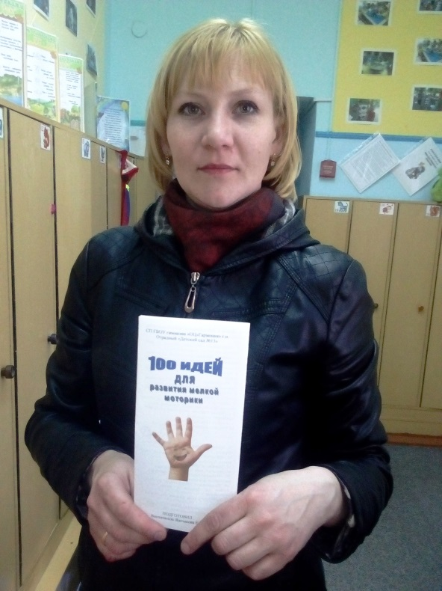
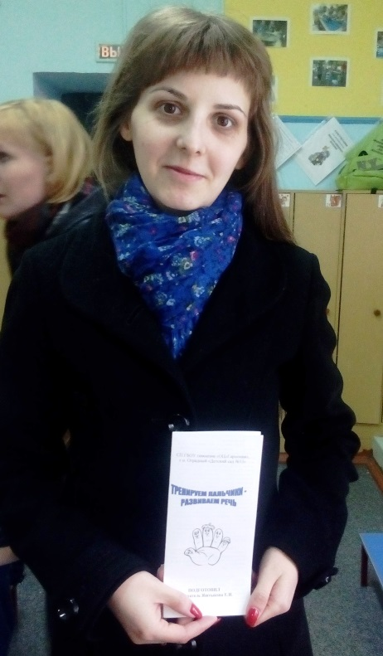
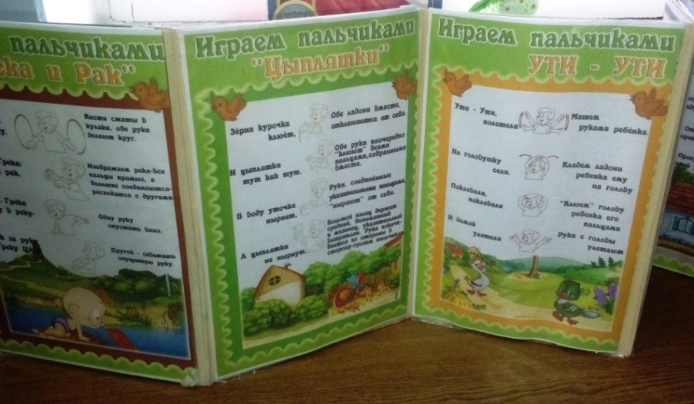
Работа с родителями

Slide 6
Работа с родителями
Консультации
Роль пальчиковых игр в развитии речи детей
Учимся говорить, играя
Памятки
Игры на развитии мелкой моторики рук с предметами домашнего обихода
Развиваем мелкую мускулатуру руки ребенка
Буклеты
100 идей для развития мелкой моторики
Игры и игрушки для развития мелкой моторики у детей 2-3 лет
Тренируем пальчики- развиваем речь
Конкурсы
Игры на развитие мелкой моторики
Бизиборды своими руками

Slide 7
Результаты анкетирования
Вопросы | На начало года | На конец года
1. Знаете ли вы, что такое мелкая моторика рук ребенка? | Да – 28% (7 семей) Нет – 72% (18 семей) | Да – 92% (23 семьи) Нет – 8% (2 семьи)
2. Считаете ли вы важным развитие мелкой моторики уже с раннего детства? | Да – 20% (5 семей) Нет – 80% (20 семей) | Да – 96% (24 семьи) Нет – 4% (1 семья)
3. Есть ли у вас дома игры на развитие мелкой моторики? | Да –20% ( 5 семей) Нет- 80% (20 семей) | Да – 92% (23 семьи) Нет – 8% (2 семьи)
4. Используете ли вы игры на развитие мелкой моторики дома? | Да –20% (5 семьи) Нет- 80% (20 семей) | Да – 80% (20 семей) Нет -20% (5 семей)
5. Знаете ли вы, какой нетрадиционный материал можно использовать в работе по развитию мелкой моторики рук? | Да – 16% (4 семьи) Нет – 84% (21 семья) | Да – 92% (23 семьи) Нет – 8% (2 семьи)
6. Готовы ли вы принять участие в изготовлении игр своими руками? | Да –28% ( 7 семей) Нет -72% (18 семей) | Да – 56% (14 семей) Нет- 44% (11 семей)

Slide 8
Результаты анкетирования

Slide 9
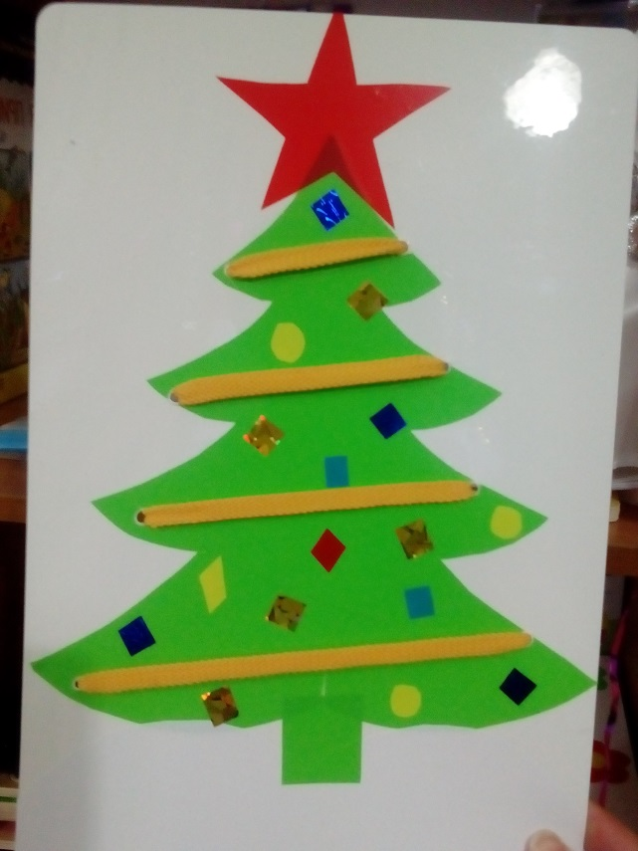
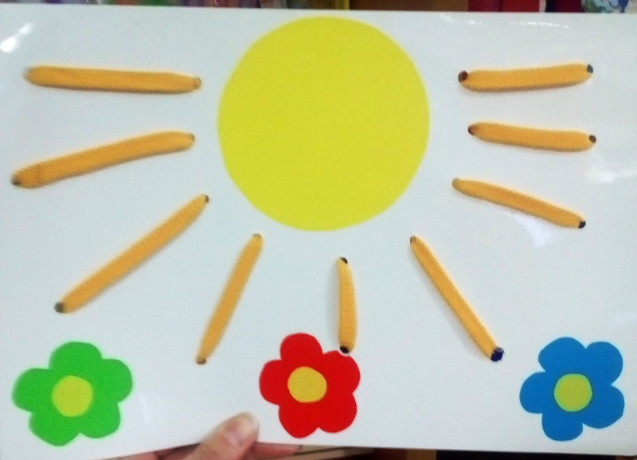
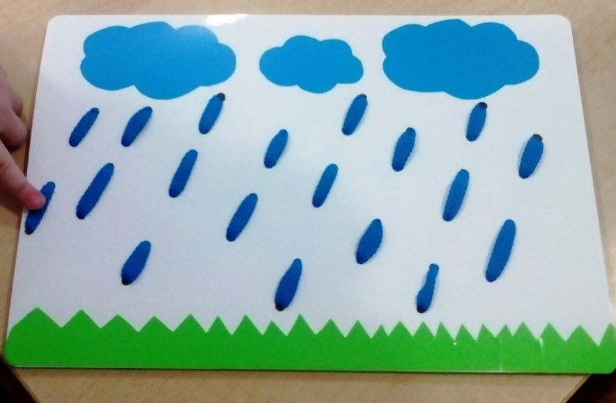
Игры – шнуровки
Цель: воспитывать усидчивость, целеустремленность; развивать речевую активность и внимание; способствовать развитию логического мышления и мелкой моторики.

Slide 10
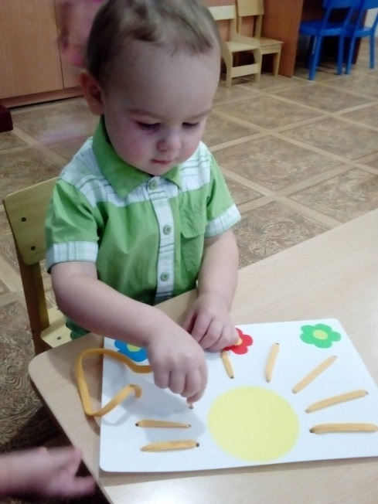
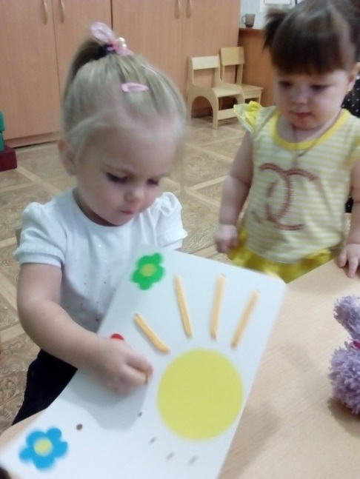
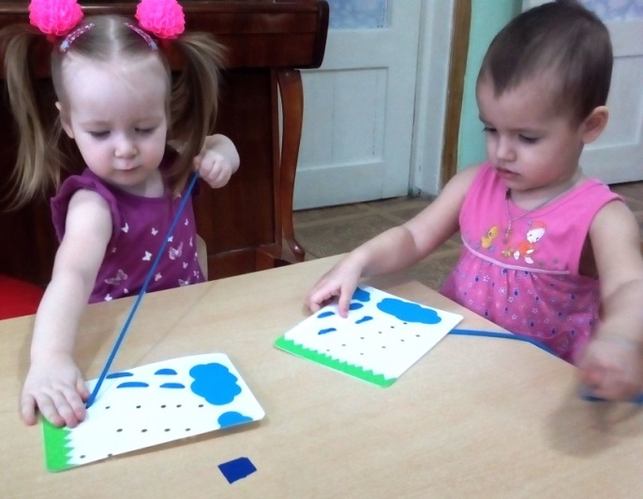
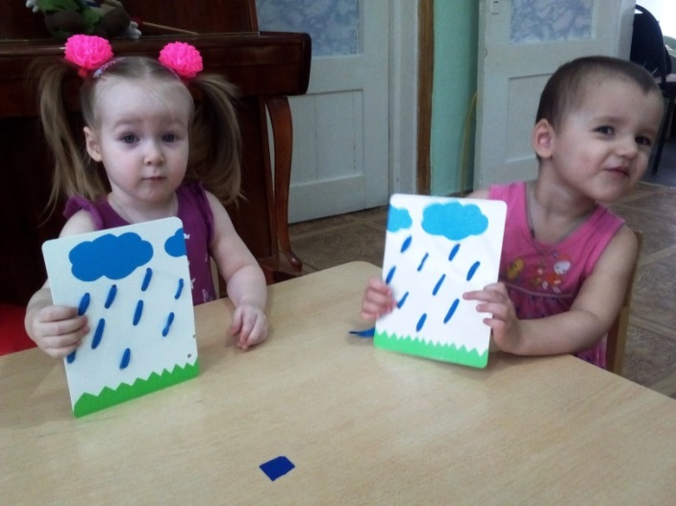
Дидактическая игра «Ясное солнышко»
Дидактическая игра «Дождик»

Slide 11
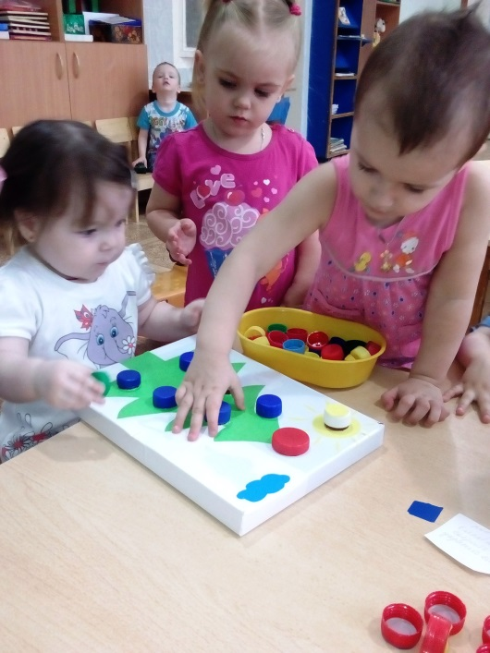
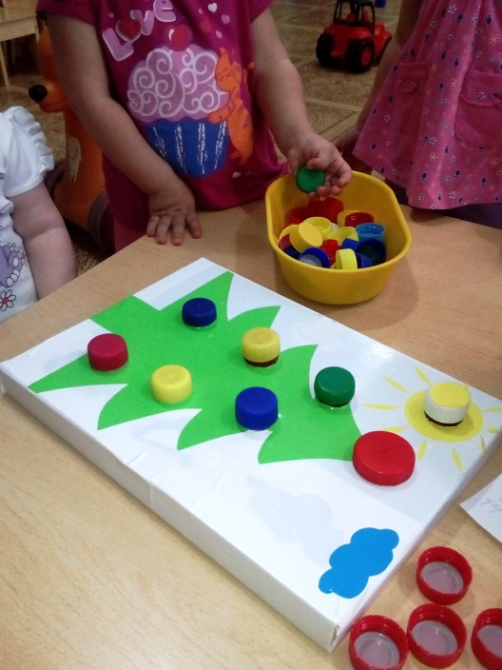
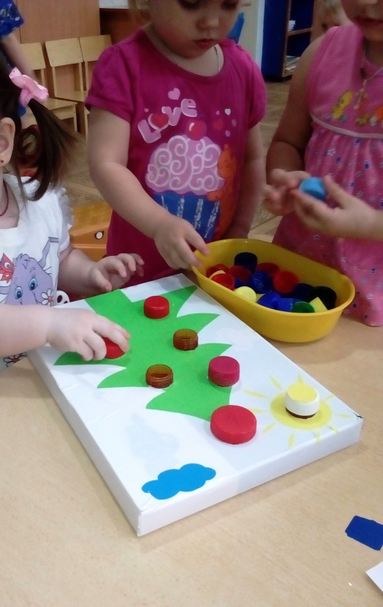
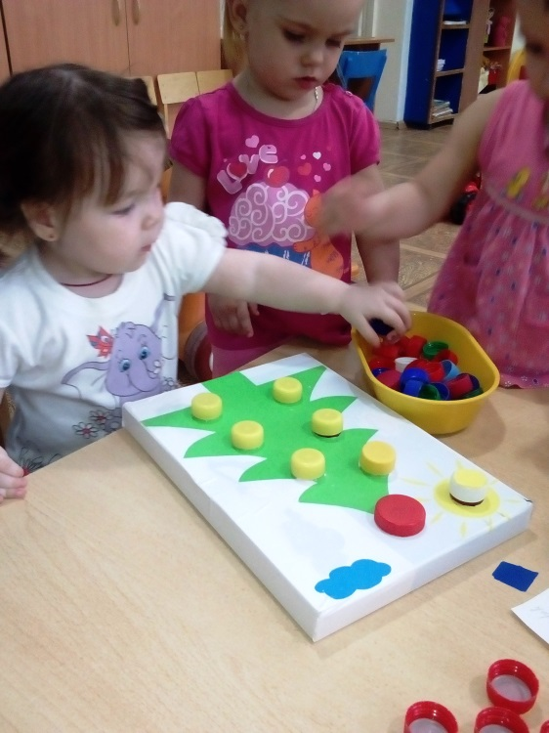
Игры с крышками
Дидактическая игра «Украсим елочку»
Цель: развивать восприятие цвета и мелкую моторику, умение откручивать и закручивать крышки

Slide 12
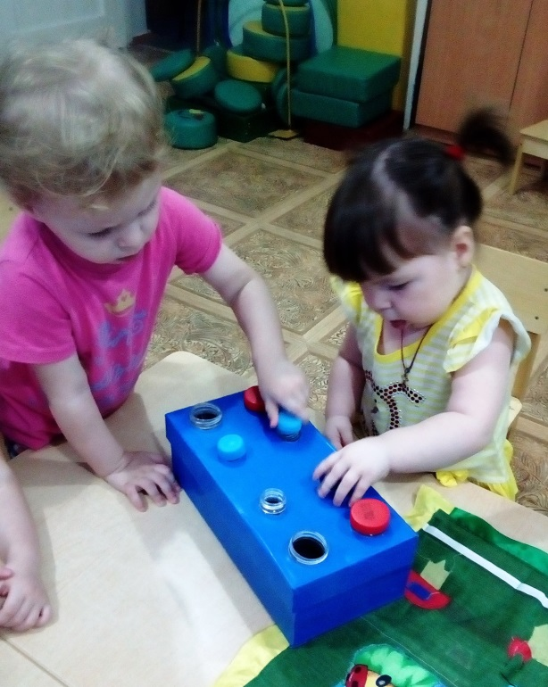
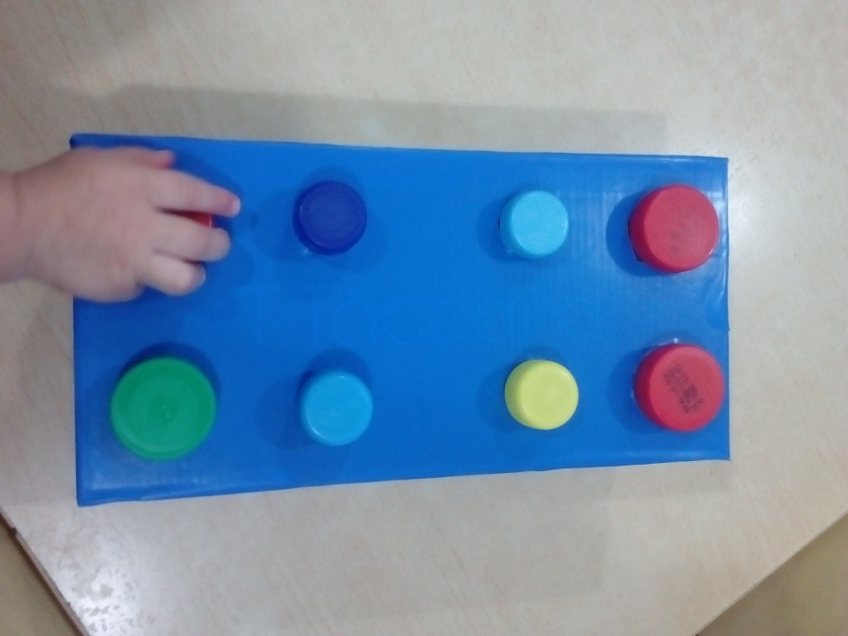
Дидактическая игра «Открути-закрути»
Цель: закреплять знания детей о цвете и размере предмета; развивать внимательность и мелкую моторику; приобщать детей к совместной деятельности.

Slide 13
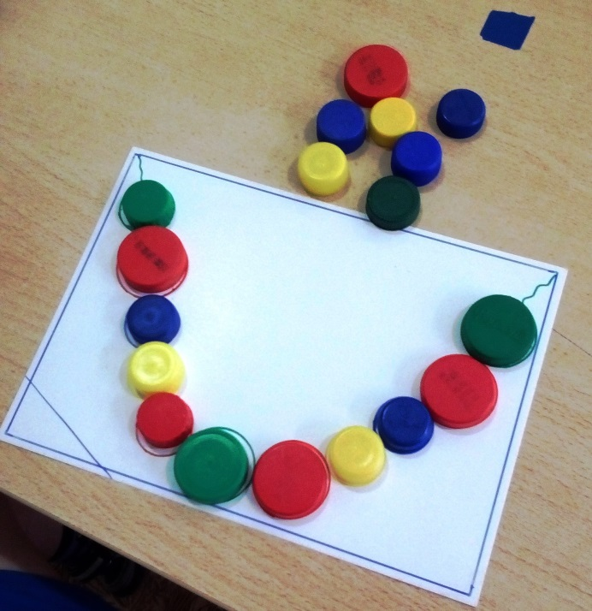
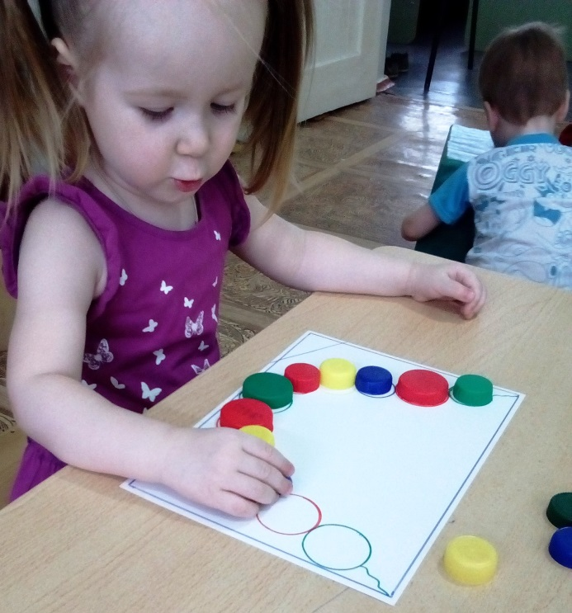
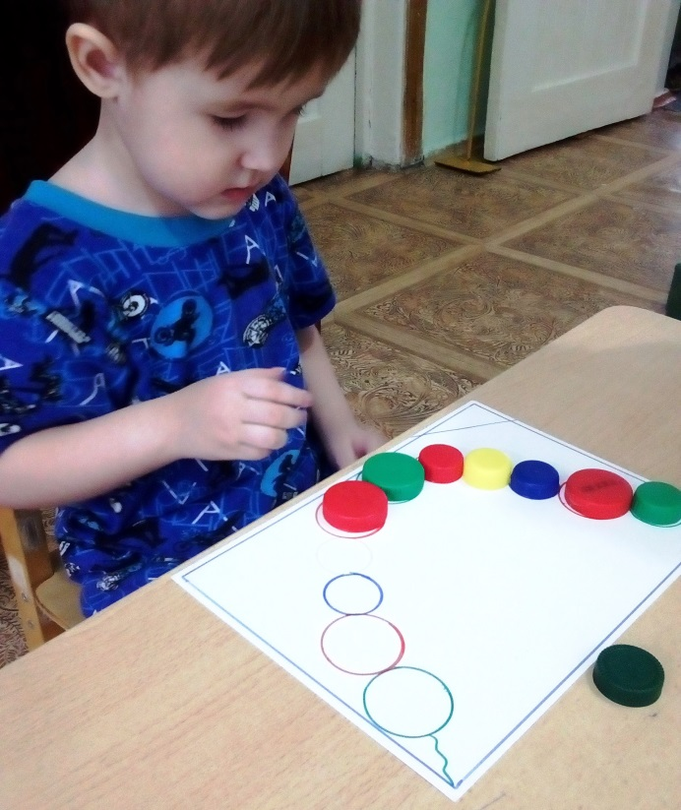
Дидактическая игра «Собери бусы из крышек»
Цель: закреплять знания детей о цвете и размере предмета; развивать мелкую моторику

Slide 14
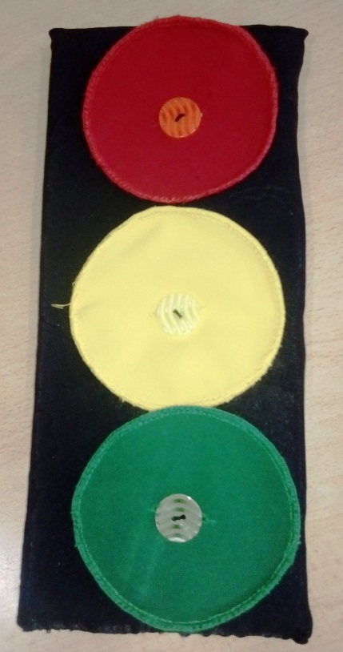
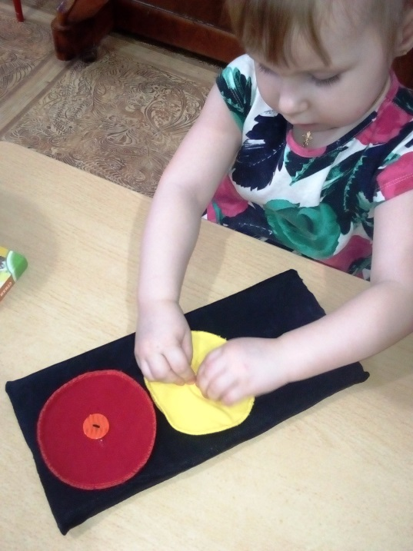
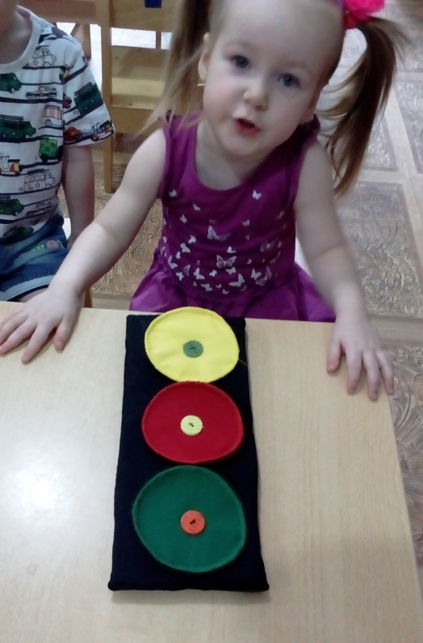
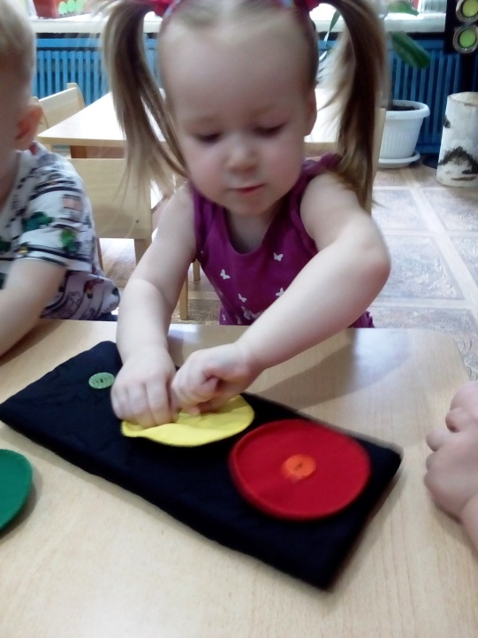
Игры с пуговицами
Дидактическая игра «Светофор»
Цель: закреплять представления о назначении светофора, и его сигналах, развивать мелкой моторики, зрительную память и внимание.

Slide 15
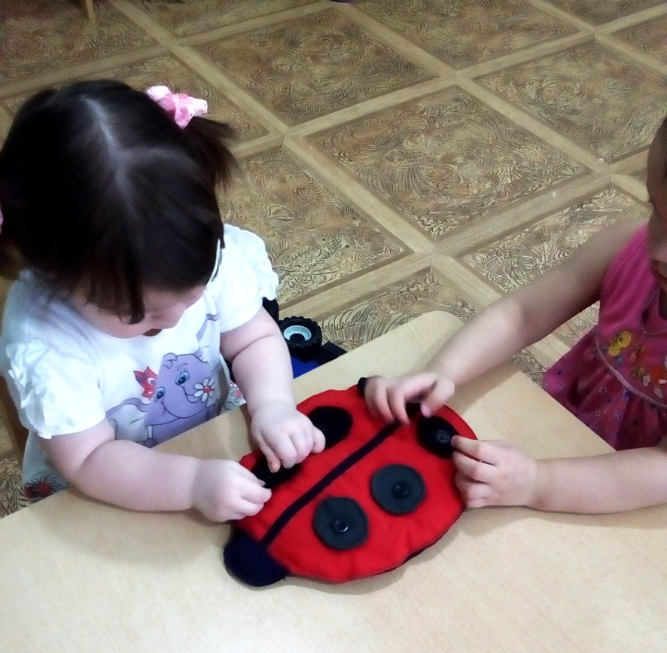
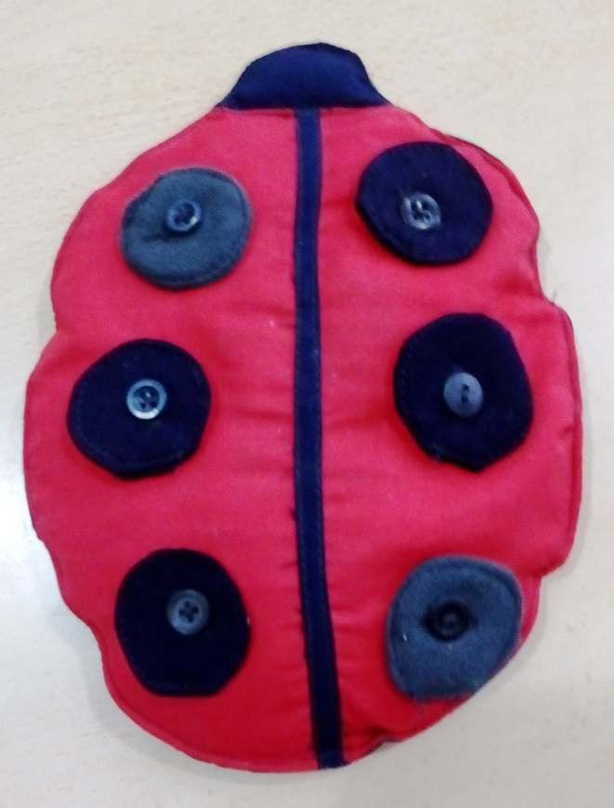
Дидактическая игра «Божья коровка»
Цель: развивать мелкую моторику

Slide 16
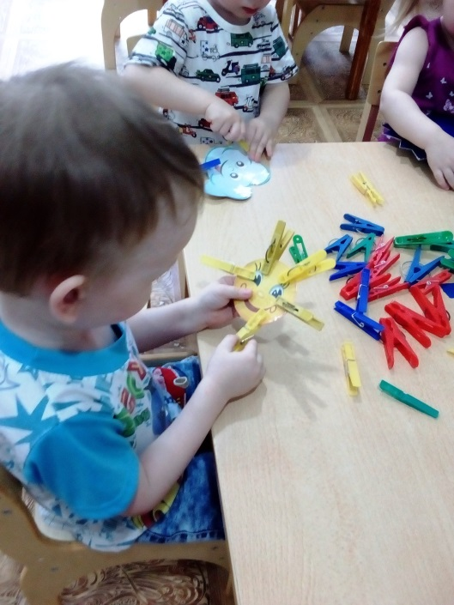
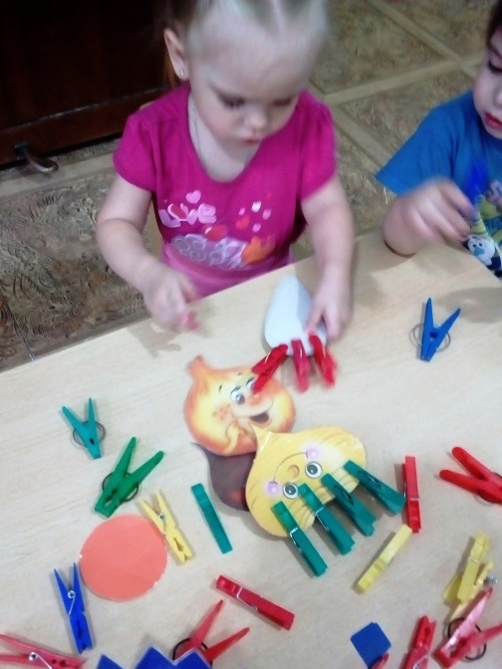
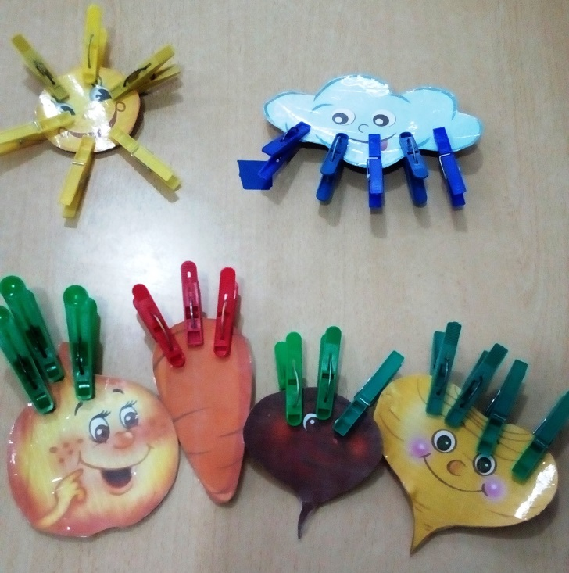
Игры «Веселые прищепки»
Цель: развивать мелкую моторику; воспитывать усидчивость.

Slide 17
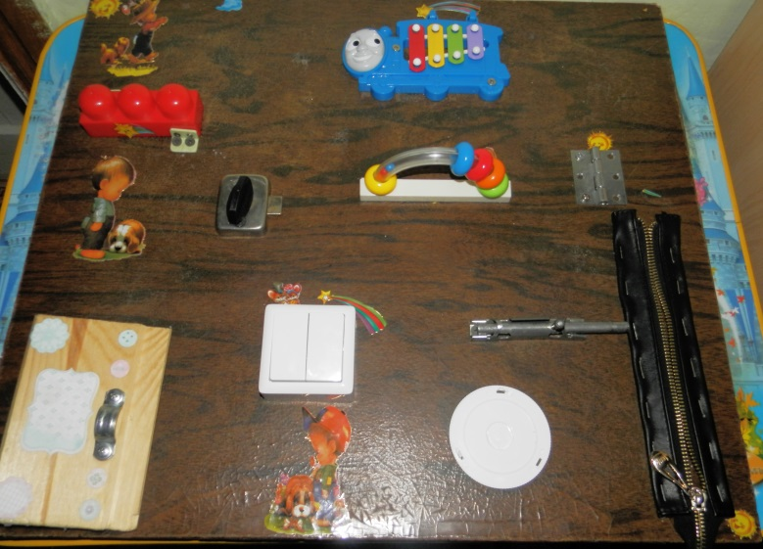
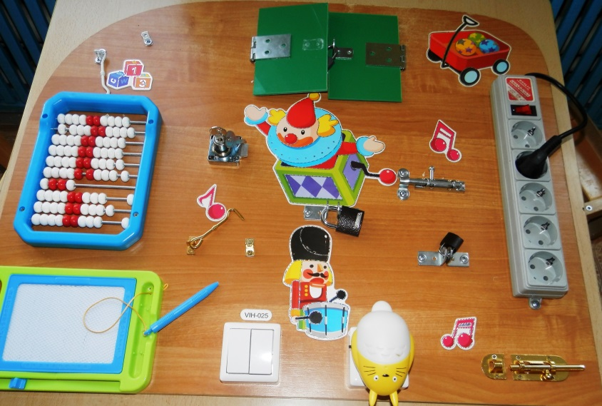
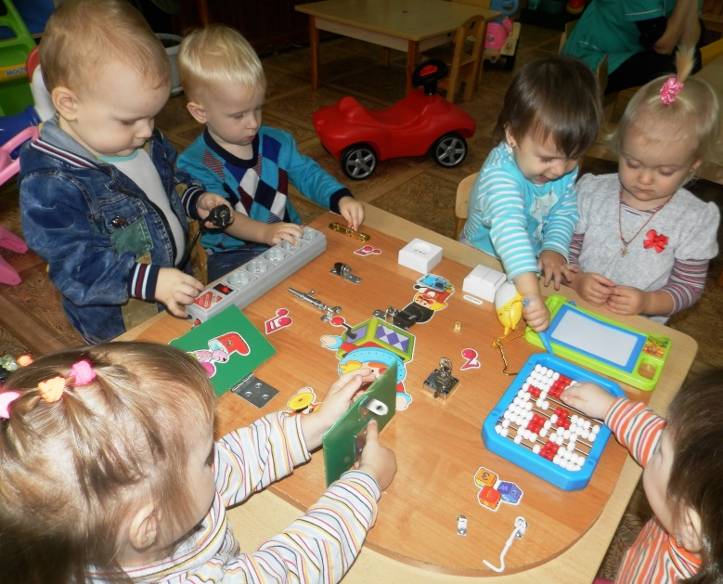
Развивающая доска «Бизиборд»
Цель: развитие творческого мышления, мелкой моторики рук и речи

Slide 18
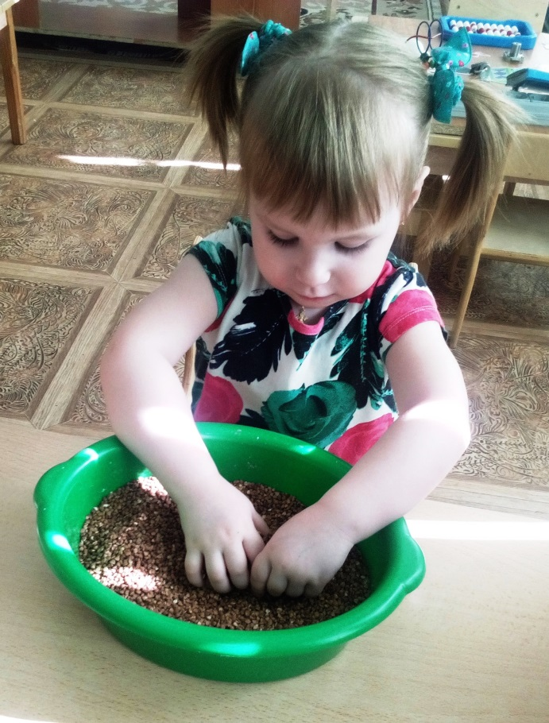
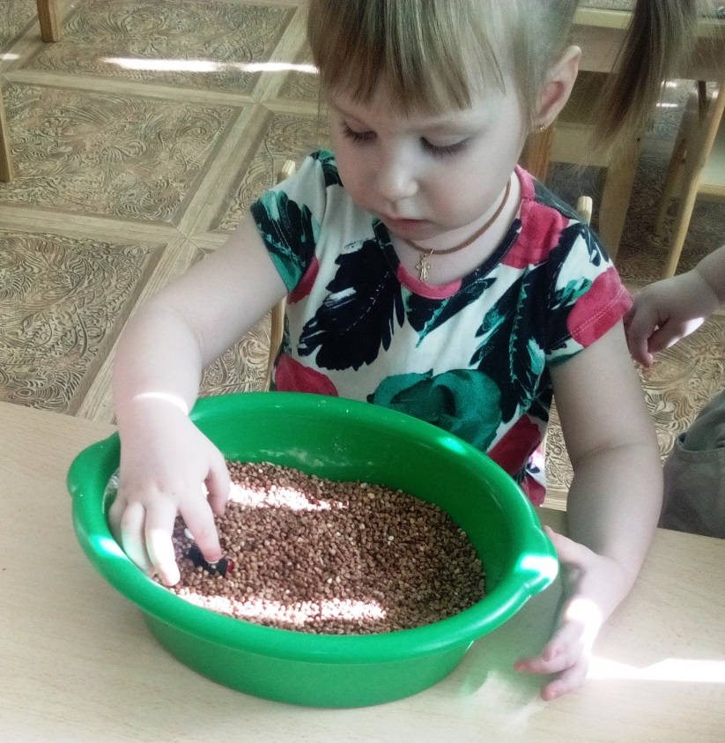
Игры на кухне
Цель: развивать мелкую моторику, речь, память и внимание
«Играем с крупой»
«Найди клад»

Slide 19
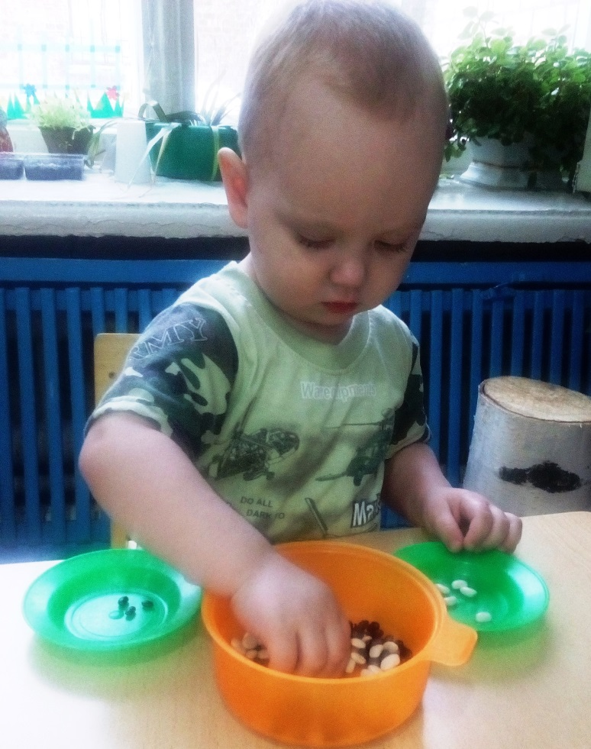
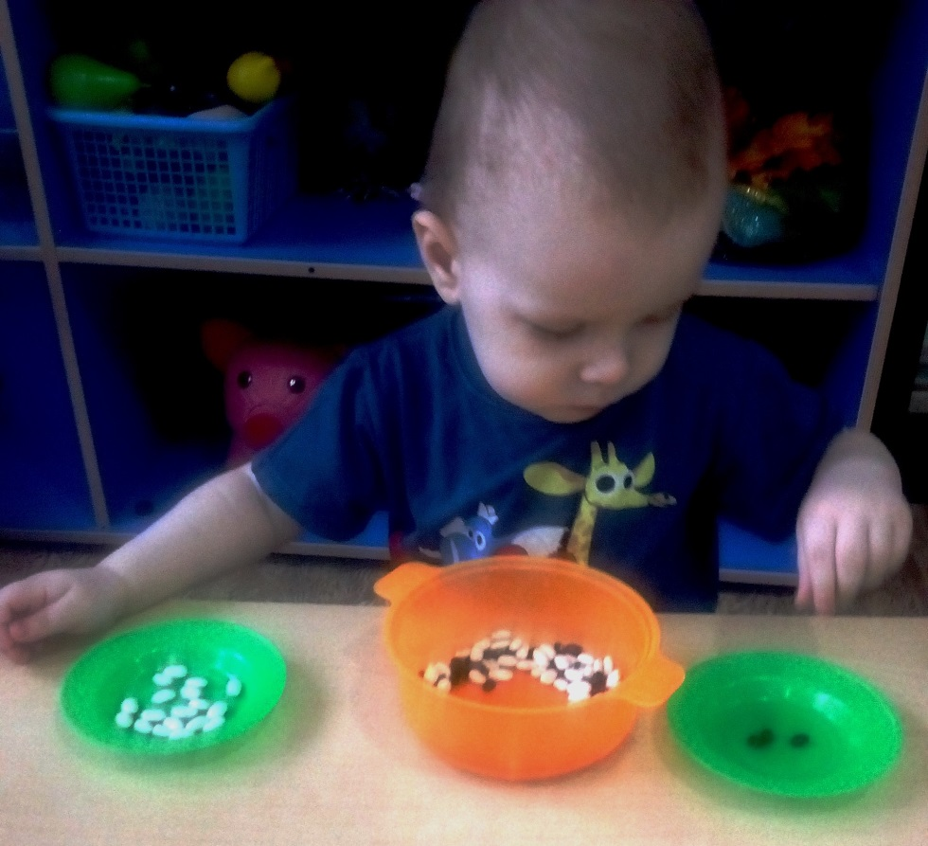
Игровое упражнение с крупами «Золушка»

Slide 20
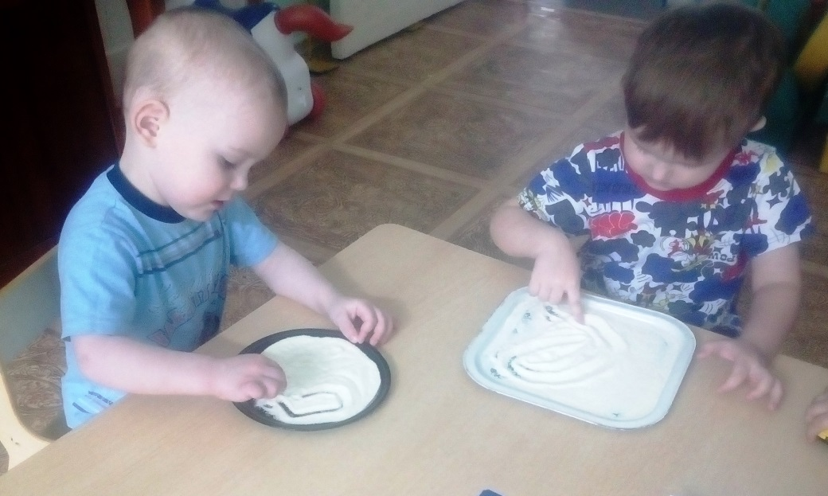
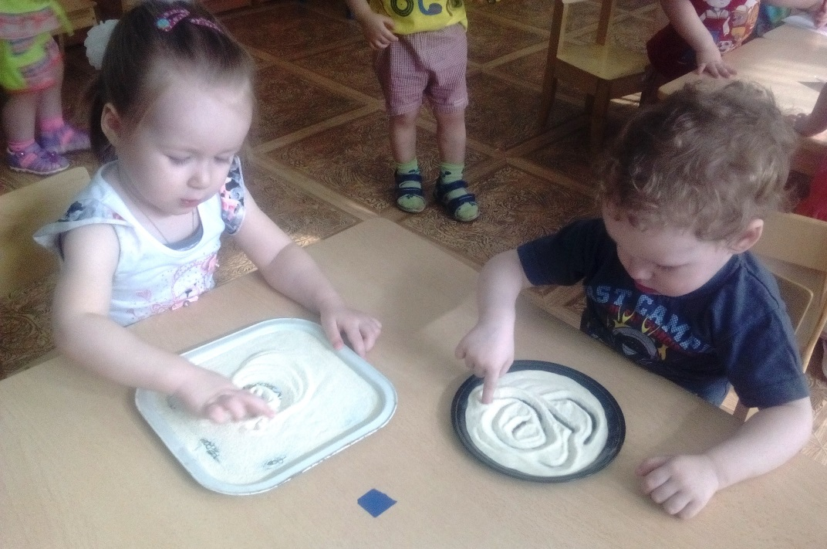
Рисование на крупе
Цель: развивать творческое мышление, фантазию, воображение и мелкую моторику

Slide 21
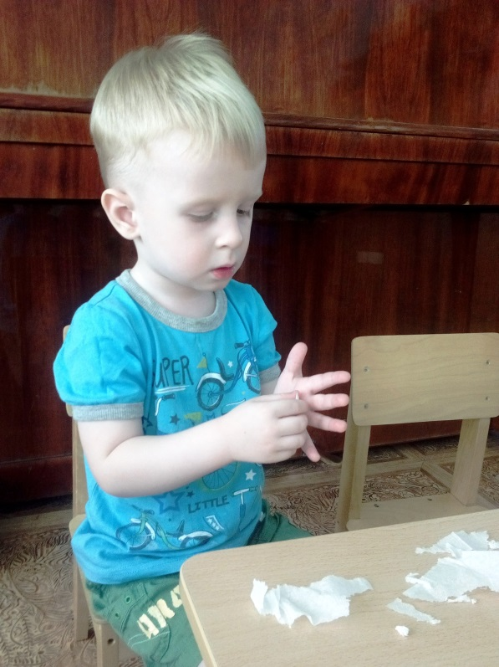
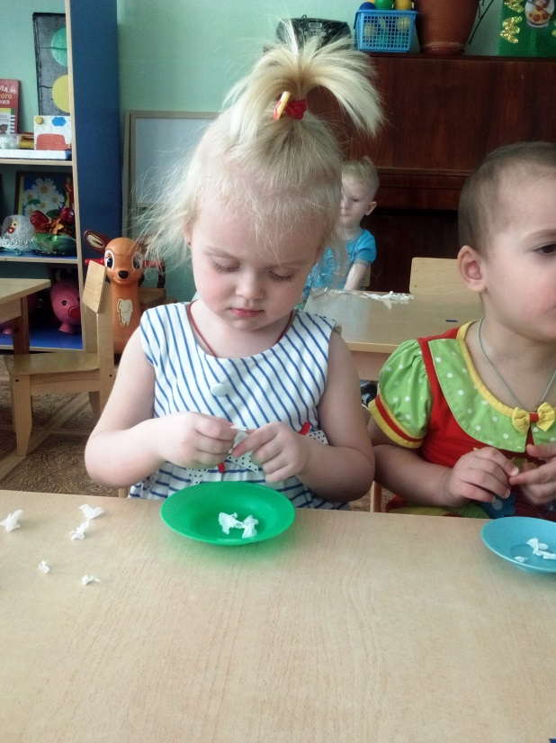
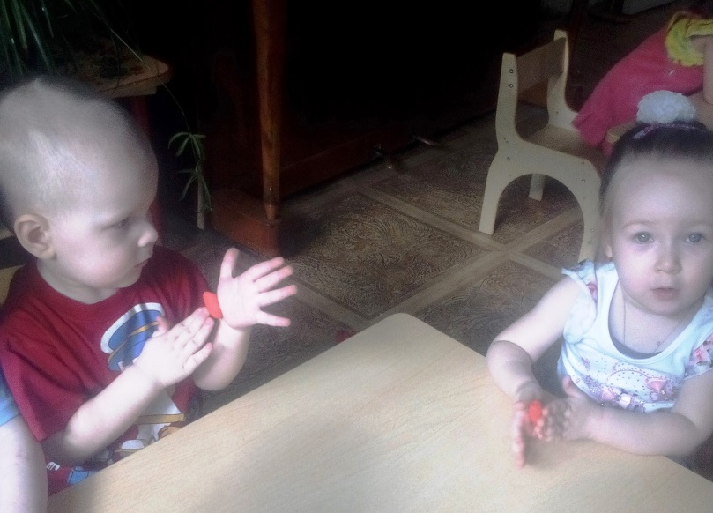
Развиваем мелкую моторику

Slide 22
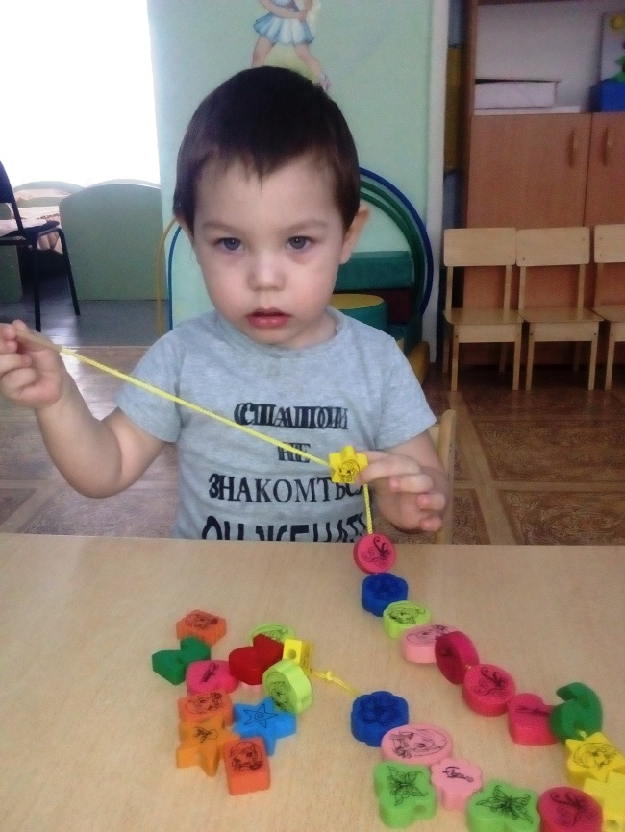
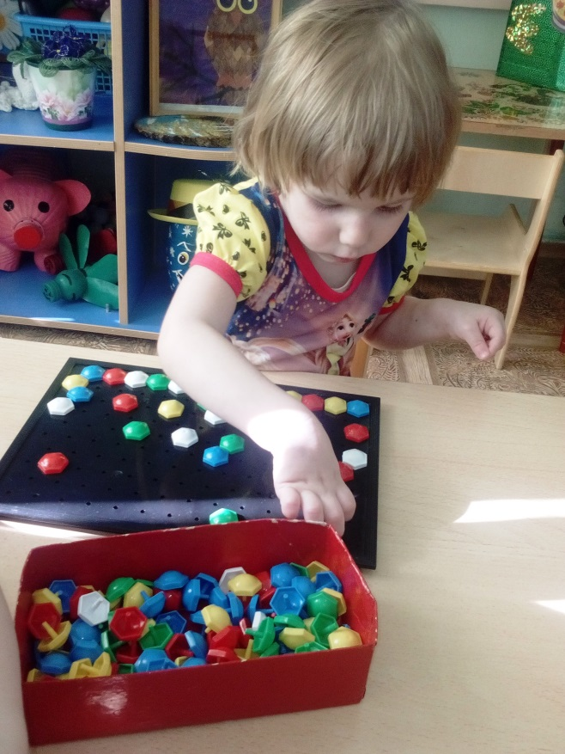
Игры из нашего уголка
«Развиваем пальчики»

Slide 23
...Я чувствую себя вправе сказать:
Да здравствует самообразование во всех областях!..
Только те знания прочны и ценны, которые вы добыли сами,
побуждаемые собственной страстью.
Всякое знание должно быть открытием, которое вы сделали сами.
К. И. Чуковский

Slide 24
Спасибо за внимание

